Slide 1
Die Welt des Geldes
Hier beginnt unsere Präsentation
PS: Jedes Wort, das unterstrichen ist, ist klickbar, um mehr darüber zu erfahren!

Slide 2
03.
01.
Ali Asghar Muradi
Maan Alawayed
GeldGeister
Wir, das Team GeldGeister, präsentieren heute unser Projekt 'Die Welt des Geldes'. Dazu haben wir eine Präsentation, Poster, eine Website und ein Plakat erstellt.
Ich war verantwortlich für das Design dieses Projekts, einschließlich der Auswahl von Bildern und Farben.
Ich bin der kreative Kopf hinter diesem Projekt und habe die Planung und Umsetzung verantwortet. Außerdem bin ich der Projektmanager.

Slide 3
Inhalt der Präsentation auf einen Blick
Was ist Geld?
Definition von Geld
Funktionen von Geld
Entstehung von Geld
Geldpolitik
Rolle der Zentralbanken
Geldmenge und Inflation
Geldpolitische Instrumente
Geldgeschichte
Entwicklung des Geldes
Wandel der Zahlungsmittel
Geld in verschiedenen Kulturen
Geldanlage
Sparformen und ihre Vor- und Nachteile
Investmentmöglichkeiten
Risiken bei der Geldanlage
Geldpsychologie
Umgang mit Geld
Geld und Glück
Geld und Stress
Geld im Alltag
Budgetplanung
Schuldenabbau
Geld sparen im Alltag
Geld und Gesellschaft
Geld und Macht
Einkommensungleichheit
Soziale Verantwortung von Unternehmen.

Slide 4
WAS IST GELD?
01
Geld ist ein allgemein akzeptiertes Tauschmittel, das den Handel erleichtert und als Maßstab für den Wert und die Preise dient.

Slide 5
Funktionen von Geld:
Geld hat drei Hauptfunktionen: Tauschmittel, Recheneinheit und Wertaufbewahrungsmittel.

Slide 6
Tauschmittel?
Es erleichtert den Handel als Medium des Austauschs von Gütern und Dienstleistungen.

Slide 7
—Recheneinheit
Es dient als einheitlicher Wertmaßstab zur Bewertung von Waren und Dienstleistungen.

Slide 8
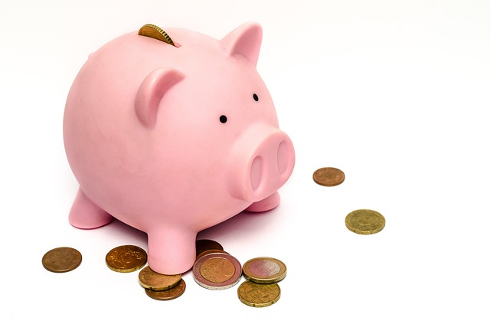
Wertaufbewahrungsmittel
Es ermöglicht das Sparen und die Übertragung von Werten in die Zukunft.

Slide 9
Entstehung von Geld
Jetzt
Früher
Heutzutage wird das meiste Geld als Fiat Geld bezeichnet, das von Regierungen und Zentralbanken ausgegeben und durch das Vertrauen der Bevölkerung in die Stabilität der Wirtschaft und Währung unterstützt wird. Digitale Währungen wie Bitcoin sind eine weitere Form von Geld, die auf der Blockchain-Technologie basiert und dezentralisiert ist.
In früheren Zeiten wurde Geld oft als Warengeld wie Münzen aus Edelmetallen hergestellt. Später wurden Papiergeld und Banknoten als Zahlungsmittel eingeführt, die von Regierungen oder Zentralbanken unterstützt wurden.

Slide 10
Problem und Lösung
Problem
Lösung
Ein häufiges Problem im Zusammenhang mit Geld ist, dass Menschen oft mehr ausgeben als sie einnehmen und sich dadurch verschulden.
Eine mögliche Lösung besteht darin, ein Budget zu erstellen und Ausgaben zu priorisieren, um die finanzielle Stabilität wiederherzustellen.

Slide 11
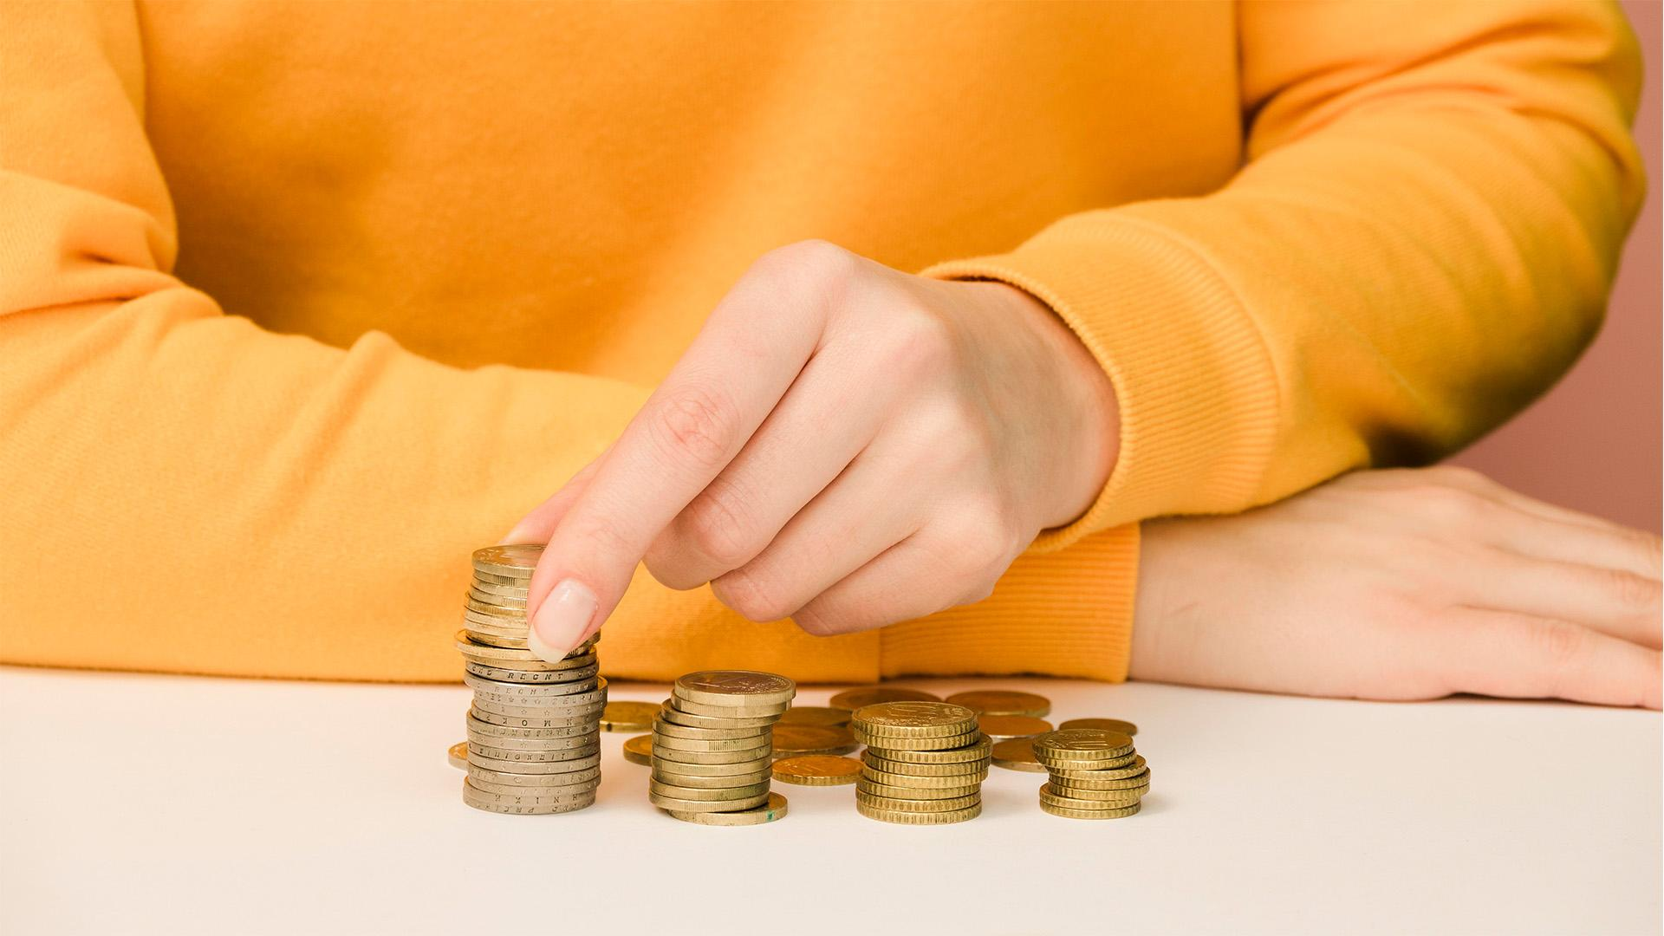
Dieses Foto hat tausende Bedeutungen.

Slide 12
Geldpolitik
02
Geldpolitik bezieht sich auf die Maßnahmen, die von Zentralbanken ergriffen werden, um die Geldmenge, die Inflation und die Zinssätze zu steuern, um die Stabilität der Wirtschaft und der Währung zu gewährleisten.

Slide 13
Die vier bekannteste Zentralbanken der Welt:
10%
20%
30%
40%
Fed
EZB
BOJ
BOE
US-Notenbank Federal Reserve System
Europäische Zentralbank
Bank von Japan
Bank von England

Slide 14
Rolle der Zentralbanken
Die Zentralbanken kontrollieren die Geldmenge und Zinsen, um Inflation zu verhindern und wirtschaftliches Wachstum zu fördern. Beispielsweise kann eine Zentralbank durch den Kauf oder Verkauf von Staatsanleihen die Geldmenge erhöhen oder reduzieren.
Zentralbanken überwachen und regulieren das Finanzsystem, um dessen Stabilität sicherzustellen. Dazu können sie beispielsweise Mindestreserveanforderungen für Banken festlegen oder als "lender of last resort" fungieren, um bei Bedarf Liquidität bereitzustellen.
Eine wichtige Aufgabe der Zentralbanken ist die Währungsstabilität, die sie durch Kontrolle der Wechselkurse und Interventionen am Devisenmarkt sicherstellen. Dadurch soll das Vertrauen in die Währung gestärkt und die wirtschaftliche Stabilität des Landes unterstützt werden.

Slide 15
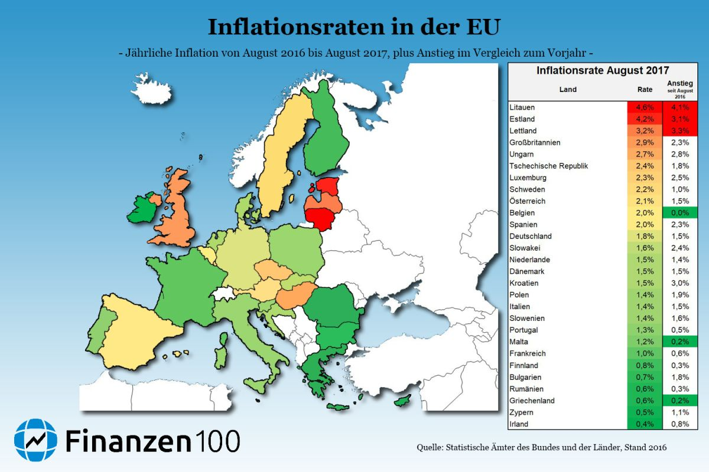
Eine Inflation ist eine Teuerung von Waren und Dienstleistungen. Das heißt, dass alles mehr kostet und du dir von deinem Geld weniger kaufen kannst. Die Inflation verringert die Kaufkraft des Geldes.
Die Europäische Zentralbank (EZB) will eine Inflationsrate von 2 Prozent pro Jahr, aber im August 2022 war sie fast 8 Prozent¹.

Slide 16
Wenn Sie finanzielle Schwierigkeiten haben, können Sie uns gerne eine E-Mail schreiben.

Slide 17
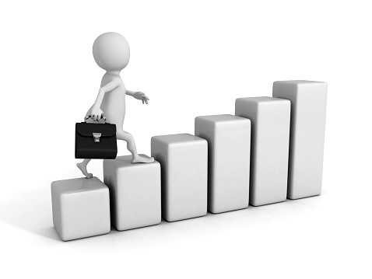
Geldpolitische Instrumente
Offenmarktgeschäfte
Ständige Fazilitäten
Mindestreservepolitik

Slide 18
Geldgeschichte
03

Slide 19
Entwicklung des Geldes
Wo?
Warum
im Königreich Lydien
Zahlungsmittel gesucht
Erstes Geld
Wer?
Erste Münze
650 v.Chr
Ein Volk
Gold oder Silber mit einem Stempel
Hier!!!

Slide 20
Wandel der Zahlungsmittel
Elektronische Zahlungen
Bargeld
Sparen
Digitales Geld
Scheck
Bargeldlos
Ist eine altmodische Art zu bezahlen.
Man kann durch App bezahlen wie z.B.: PayPal oder Apple Pay
Wenn du dein Geld nicht ausgibst und stattdessen sparst.
Ist wie z.B.: Bitcoin Litecoin Ripple……..
Ist ein Zahlungsmittel, bei dem du den Betrag auf dem Scheck schreibst und ihn dann an den Empfänger übergibst.
Ist eine Digitale Art zu bezahlen mit Karte oder NFC Karten.

Slide 21
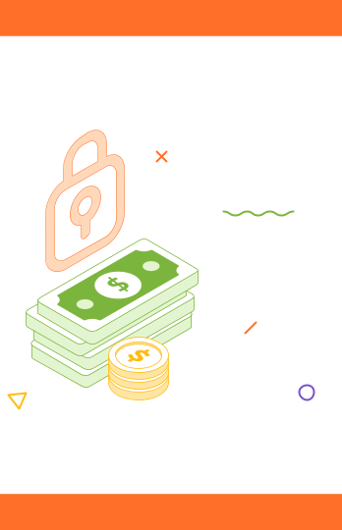
Unser App
Wenn Sie eine App zum Sparen suchen, sind Sie hier richtig. Unsere App hilft Ihnen beim Sparen.

Slide 22
Geld in verschiedenen Kulturen
Arabische K.
Österreichische K.
Afghanische K.
Geld als Mittel der Wohltätigkeit und Spiritualität.
Geld als Maßstab für den Wohlstand und Status.
Geld als Mittel zur Wohltätigkeit und symbolischer Bedeutung für sozialen Status
Lira
Euro
Afghani

Slide 23
Schritte beim Einkaufen
Welcher Geschäft
Alles schreiben was ich brauche
Budget setzen und alles Notwendige auflisten, ohne Doppelungen.
Viel Spaß beim Einkaufen!

Slide 24
Geldanlage
04
Anlage bedeutet Geld in Instrumente wie Aktien, Anleihen oder Immobilien zu investieren, um zukünftige Erträge zu erzielen. Wahl der Anlage hängt von Risikotoleranz, finanziellen Zielen und Anlagehorizont ab.

Slide 25
Sparformen und ihre Vor- und Nachteile
Tagesgeldkonto
Sparbuch
Festgeldkonto
Aktienfonds
Flexibel und sicher, aber niedrige Zinsen.
Sicher und einfach zu bedienen, aber niedrige Zinsen.
Höhere Zinsen, aber unflexibel.
Potenziell hohe Renditen, aber auch höhere Risiken.

Slide 26
Investmöglichkeiten
Fonds
Aktien
Anleihen
Immobilien

Slide 27
Risiken bei der Geldanlage
Marktrisiko
Infloationsrisiko
Liquiditätrisiko
Kreditrisikio

Slide 28
Geldpsychologie
05
Finanzpsychologie ist die Wissenschaft vom Erleben und Verhalten von Menschen im Umgang mit Geld oder liquiditätsnah investierten bzw. aufgenommenen Mitteln.

Slide 29
Umgang mit Geld
Wer mit Geld umgehen lernt, der:
01
02
03
04
vermeidet Schulden, beziehungsweise ist in der Lage, Schulden abzubauen.
gibt weniger Geld aus und kann dadurch mehr sparen.
legt ein wichtiges Fundament für die Zukunft.
lebt in finanzieller Freiheit und Stabilität – ohne Sorgen.
Mehr!!!

Slide 30
Geld und Glück
Sich auf das konzentrieren, was man hat und nicht auf das, was man nicht hat.
Sich auf die positiven Dinge im Leben konzentrieren.
Sich Ziele setzen und diese verfolgen.
Sich Zeit für sich selbst nehmen.
Sich mit positiven Menschen umgeben.
Eine positive Einstellung haben.
Geld und Stress
Sparen Sie automatisch
Finanzplanung
Konzentrieren Sie sich auf das, was Sie haben, nicht auf das, was Ihnen fehlt
Gönnen Sie sich etwas
Und denken Sie daran: Sie sind mit Ihren Gedanken nicht allein

Slide 31
Geld im Altag
06
Jeder hat Geld und jeder verwendet es aber daraus bestehen sehr viele Schulden und man kann im Alltag nicht Geld sparen

Slide 32
Budgetplannung
Ein Budget ist ein Finanzplan, der Ihre Einnahmen und Ausgaben aufzeichnet und Ihnen hilft, Ihre Finanzen zu verwalten. Ein Budget kann Ihnen helfen, Ihre Ausgaben zu kontrollieren und sicherzustellen, dass Sie genug Geld haben, um Ihre Schulden abzuzahlen oder Ihre Ersparnisse zu erhöhen.
Unternehmensziele festlegen
Bereichsziele ableiten
Aktivitäten und Maßnahmen planen
Dafür notwendige Investitionen und Kosten ermitteln
Zeitplan erstellen
Budgetbedarf formulieren
Entscheidungsvorlage erstellen
Entscheidungsvorlage und Budgetbedarf prüfen

Slide 33
Schuldenabbau
Schritt 1: Überblick verschaffen
Schritt 2: Schuldenprioritäten setzen
Schritt 3: Budget anpassen und Ausgaben reduzieren
Schritt 4: Schulden konsolidieren
Schritt 5: Schuldenabbau fortsetzen

Slide 34
Geld Sparen im Alltag
50-30-20-Regel
Die Regel besagt, dass 50% des Einkommens für Bedürfnisse wie Miete, Lebensmittel und Rechnungen verwendet werden sollten. 30% des Einkommens sollten für Wünsche wie Essen gehen oder Urlaub ausgegeben werden. Die restlichen 20% sollten gespart werden².

Slide 35
Geld und Gesellschaft
Geld und Gesellschaft sind eng miteinander verbunden. Geld ist ein wichtiges Instrument in der Gesellschaft und beeinflusst viele Aspekte unseres Lebens. Es ermöglicht uns, Waren und Dienstleistungen zu kaufen, Schulden zu machen und zu investieren. Gleichzeitig hat es auch Auswirkungen auf die Wirtschaft, die Politik und die Umwelt.
07

Slide 36
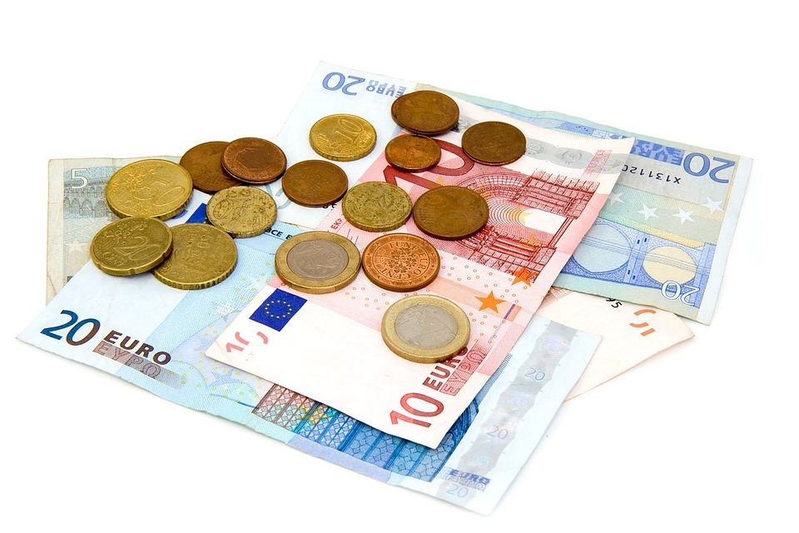
Geld und Macht
Geld und Macht haben eine lange Geschichte. Es gibt viele Beispiele dafür, wie Geld und Macht in der Geschichte zusammenhängen. Ein bekanntes Beispiel sind die Medici¹.
Einkommensungleichheit
Einkommensungleichheit bezieht sich darauf, wie ungleich das Einkommen über eine Bevölkerung verteilt ist. Je ungleicher die Verteilung, desto höher ist die Einkommensungleichheit. Die Einkommensungleichheit geht oft mit der Vermögensungleichheit einher, der ungleichen Verteilung des Reichtums.

Slide 37

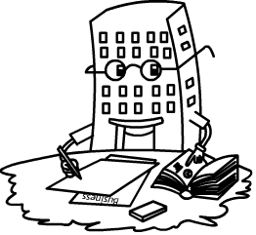
Soziale Verantwortungen von Unternehmen
Soziale Verantwortung von Unternehmen (Corporate Social Responsibility) ist die Vorgehensweise eines Unternehmens, um den Einfluss desselben auf die Gesellschaft zu steuern. Soziale Verantwortung beinhaltet, sich innerhalb bestimmter sozial akzeptierter Grenzen zu bewegen¹.

Slide 38
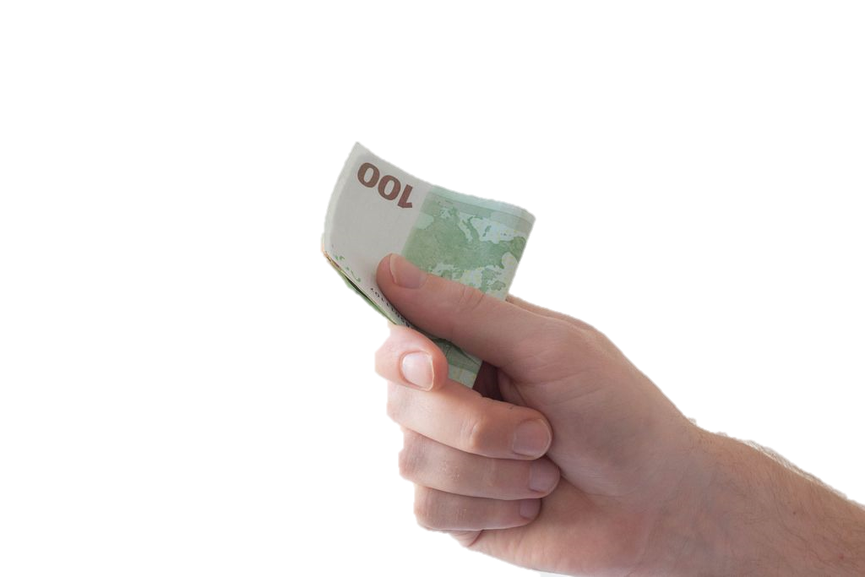
T
H
A
N
K
Y
O
U

